Slide 1
Padrões de Desenvolvimento
Notes:
Sejam bem-vindos a mais um treinamento da UNIHB. Este é o curso Padrões de Desenvolvimento.
Este treinamento foi criado a partir da metodologia de Planejamento Instrucional, para que você tenha a melhor experiência de aprendizagem possível!

Slide 2
Iniciando
CONFIDENCIALIDADE E DIREITOS AUTORAIS
Todos os direitos reservados a HBSIS. O emprego deste material é autorizado tão somente ao titular do CPF inscrito na UniHB (Universidade HBSIS) e exclusivamente para seu uso pessoal. Nenhum trecho do material e/ou do treinamento poderá ser reproduzido, em qualquer forma ou por qualquer meio, sem a prévia e expressa autorização da HBSIS, sujeitando-se o infrator às penalidades previstas na legislação específica. É proibido o fornecimento dos dados de acesso (login e senha) do usuário para terceiros.
Lucimar Lídia Depiné Dalfovo
Cargo: Programadora
Área: Desenvolvimento Promax (Tec-Vendas)
Formação: Pós-graduada em Tecnologia da Informação para Gestão Integrada de Negócios
Experiência: na HBSIS desde 2001
Notes:
Sou a instrutora Lucimar Lídia Depiné Dalfovo, responsável pela execução deste treinamento. Trabalho na HBSIS na área de Desenvolvimento, na equipe Tec-Vendas, e meu papel é facilitar o seu processo de aprendizagem .
Caso você possua alguma dúvida com relação ao termo de confidencialidade e direitos autorais, envie email para: unihb@hbsis.com.br.
A continuidade no curso significa que você compreende e aceita os termos aqui dispostos.

Slide 3

Objetivos do Treinamento
Ao final deste treinamento, você estará apto a:
Conhecer a nomenclatura utilizada no sistema Promax;
Desenvolver de acordo com os padrões de código e interface.

Slide 4

Organização do Curso
Carga Horária: 6h
Desenvolvimento
Material Complementar
Exercícios
Certificação
Notes:
Este curso tem uma carga horária total de 6 horas.
Após cada capítulo vocês receberão atividades extras para complementar o aprendizado. Estas atividades serão revistas por mim no dia seguinte à apresentação do capítulo.
Com relação ao material que acompanha este treinamento, nós disponibilizamos na biblioteca do UniHB Online (unihb.hbsis.com.br) os slides apresentados em formato PDF, estes slides você pode fazer download se desejar. E além deste material existem outros materiais de apoio como o plano instrucional que é um resumo do conteúdo programático aqui apresentado.
Durante todo o curso a UniHB estará prestando este serviço de suporte técnico via chat , e-mail (universidade@hbsis.com.br) ou chamado.
Muito bem , estabelecido os objetivos para este treinamento e apresentado como funciona nossos serviços de suporte, vamos agora de fato entrar no capítulo 1 deste curso.

Slide 5
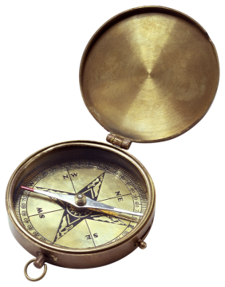
Capítulo 1 – Padrões de código
Ao final deste capítulo, você estará apto a:
Conhecer o padrão de indentação e escrita utilizado no COBOL, HTML e JavaScript;
Utilizar seções e botões de acordo com as normas;
Criar variáveis seguindo a nomenclatura __ estabelecida.

Slide 6
Cobol
Indentação. É variável. Para o comando evaluate, 4 espaços; para o if, 3 após a palavra if e 5 nas demais linhas; para o perform, 5. Comentários e segunda parte do código (to, into) na coluna 52, quando possível.
Cabeçalho. A descrição da funcionalidade e a opção no sistema devem ser descritas no início do programa.
Copies. Utilizar letra maiúscula e ordem crescente para os nomes dos copies.
Notes:
Nós temos algumas regras básicas para a codificação em Cobol.
Uma delas é a indentação, que serve para deixar o código mais legível.
Para o comando evaluate, deixa-se 4 espaços; para o if, 3 após a palavra if e 5 nas demais linhas; para o perform, 5. Comentários e segunda parte do código (to, into) na coluna 52, quando possível.
Também é importante escrever a descrição da funcionalidade e o módulo no início do programa.
Outra regra que facilita a leitura do programa é ordenar os copies de forma crescente.

Slide 7
Cobol
Código. Utilizar letra minúscula.
Arquivos. A abertura e o fechamento dos arquivos também deve seguir a ordem crescente, quando possível. Deve-se utilizar um comando close para cada arquivo a ser fechado, pois o uso de um único comando para fechar vários arquivos pode causar problemas na execução do programa.
Notes:
O código é escrito em letra minúscula. Apenas os nomes de programas e de copies têm letra maiúscula.
Em relação aos arquivos, também é recomendado seguir a ordem crescente. E utilizar um comando para fechar cada arquivo. Na verdade, se utilizar um comando para fechar dois ou três arquivos, não vai dar problema. Mas, uma vez, aconteceu um problema em produção porque um comando fechava muitos arquivos, e, por algum motivo, o programa se perdeu. Por isso a gente dá essa orientação, para usar com bom senso.

Slide 8
Exemplo
*> Comentário em COBOL
copy PCS00400.CPY. *> Notas
copy PCS00700.CPY. *> Pedidos
copy PCSI00400.CPY. *> Índice de Notas
perform 9000-abrir-i-pd00400
perform 9000-abrir-i-pd00700
perform 9000-abrir-i-pdi00400.
close pd00400
close pd00700
close pdi00400
Ordem crescente
Coluna 52
Ordem crescente
Ordem crescente
Notes:
Aqui temos um exemplo da utilização da ordem crescente na declaração dos copies, na abertura e no fechamento dos arquivos. É interessante colocar um comentário com a descrição do copy ao lado. Isso facilita a programação.

Slide 9
Botões padrão
8000-botao-confirmar
8000-botao-exportar
8000-botao-importar
8000-botoes-padroes
8000-botoes-proximo-anterior-2
8000-botoes-proximo-anterior-3
8000-botoes-salvar-cancelar
Notes:
Agora temos alguns botões que são padrão. A programação deles está no copy PCP8000.CPY, que faz parte de todos os programas do sistema. Basta chamar com um perform.

Slide 10
Copies padrão
PCW900.CPY: variáveis
PCW902.CPY: variáveis
PCW904.CPY: carrega combos
PCP8000.CPY: HTML
PCP8001.CPY: listas
Notes:
Assim como temos os botões, também temos alguns copies.
O PCW900, o PCW902 e o PCP8000 estão em todos os programas.
O PCW904 serve para carregar combos. Quando temos uma combo que é utilizada em várias partes do sistema, ela é carregada neste copy. Assim a gente não precisa fazer a mesma programação em vários programas.
O PCP8001 é utilizado quando temos listas.

Slide 11

Seções padrão
0000: exclusivo para controle principal (chamar 1000, 2000, 3000 e fechar o programa);
1000: inicialização de arquivos, projetos e parâmetros do sistema;
2000: processamento;
2999: controle do frame oculto;
3000: finalização, utilizada para fechar arquivos, exceto para programas assíncronos;
Notes:
Temos um padrão para as seções também.
Nem todos os programas têm todas elas.
A gente costuma trabalhar bastante dentro da seção 2000. Vocês já devem ter notado que as seções são numeradas de acordo com a variável f-opção. MOSTRAR OPÇÃO 2 e OPÇÃO 6 do PW02477C.

Slide 12
Seções padrão
6000: seção exclusiva do processo assíncrono (processo em background, sem display em tela);
8000: telas em HTML e scripts, sendo que não pode ser usado para o frame oculto;
8100: HTML padrão, apenas para copies;
8500: HTML e scripts, exclusivo para o frame oculto;
9000: seções genéricas que podem ser chamadas de qualquer parte do programa.
Notes:
Aqui temos mais algumas seções que são padrão.

Slide 13
Cadastros
Pesquisas
Relatórios
Relatórios multi-frame
Programas assíncronos
0000-controle
1000-inicializacao
1100-monta-projeto
2000-processamento
2000-controle-programa
2200-carrega-registro
2201-posiciona-registro
2250-move-dados-f-formulario
2600-salvar
2650-move-formulario-arquivo
2700-excluir
2900-validacoes
2999-controle-frame
3000-finalizacao
8000-scripts-tela
8000-tela
8500-move-dados-para-tela
8500-controles-tela
Notes:
Agora vou mostra o padrão para cada tipo de programa.
Estas são as de um cadastro.

Slide 14
Cadastros
Pesquisas
Relatórios
Relatórios multi-frame
Programas assíncronos
0000-controle
1000-inicializacao
2000-processamento
2000-controle-programa
2200-ir-para
2300-pagina-anterior
2400-proxima-pagina
2999-controle-frame
3000-finalizacao
8000-scripts-tela
8000-tela
8500-detalhe-lista
8500-move-dados-para-tela
8500-controles-tela
9000-listar
9000-move-arquivo-formulario
9000-controle-paginacao
Notes:
Aqui estão as seções de um programa de pesquisa.

Slide 15
Cadastros
Pesquisas
Relatórios
Relatórios multi-frame
Programas assíncronos
3000-finalizacao
8000-tela
8500-controles-tela
8500-move-dados-volta-tela
9000-cabecalho
9999-abortar
0000-controle
1000-inicializacao
1100-monta-projeto
2000-processamento
2100-parametros-relatorio
2200-iniciar-relatorio
Notes:
Estão são as seções de um relatório.

Slide 16
Cadastros
Pesquisas
Relatórios
Relatórios multi-frame
Programas assíncronos
0000-controle
1000-inicializacao
1100-monta-projeto
2000-processamento
2000-controle-programa
2100-parametros-relatorio
2200-iniciar-relatorio
2999-controle-frame
3000-finalizacao
8000-tela
8500-controles-tela
8500-move-dados-volta-tela
9000-cabecalho
9999-abortar
Notes:
A maioria dos relatório não é multi-frame, pois não há necessidade. Mas alguns deles são.
O que muda é que eles precisam da seção 2999-controle-multi-frame.

Slide 17
Cadastros
Pesquisas
Relatórios
Relatórios multi-frame
Programas assíncronos
0000-controle
1000-inicializacao
2000-processamento
2999-controle-frame
6000-processamento-background
9000-inicio-processo
9000-finaliza-processo
6010-abre-arquivos
6200-processo
2000-controle-programa
2100-controles-adicionais
2100-verifica-execucao
2200-ctrl-parametros
3000-finalizacao
8000-scripts-adicionais
8000-tela
Notes:
Os programas assíncronos já são um pouco diferentes. Têm as seções 6000.

Slide 18
Nomenclatura de programas
Normalmente, os nomes dos programas têm a seguinte estrutura:
Iniciais do sistema (PW);
Número sequencial;
Identificador.
Notes:
Os nomes de programas são compostos por três partes: as iniciais do sistema, um número sequencial e um identificador.

Slide 19
Nomenclatura de programas - Promax
O identificador indica o tipo de programa:
B: background;
C: cadastro ou consulta;
E: exportação;
F: configuração;
I: importação;
P: pesquisa;
R: relatório;
S: subprograma.

Slide 20
Nomenclatura de programas - Promax
Cadastro (módulo 1): PW01020R;
Vendas (módulos 3, 5, 6, 9, 10, 11 e 17): PW02020R;
Logística (módulo 2): PW03020R;
Área administrativa/financeira (módulos 7, 12, 13, 14, 16 e 18): PW04020R;
Programas fiscais (módulo 4): PW05020R;
OBZ (módulo 15): PW06020R;
Notes:
O número sequencial varia de acordo com o módulo.

Slide 21
Nomenclatura de programas - Promax
Rádio frequência (módulo 90): PW90001C;
Configuração: PW99920F;
Apoio: PWPA6150;
Especiais: PWPE0390;
Transferência de base: PWSTB013;
Conversão de base: PWC1110.

Slide 22
Nomenclatura de programas - Outros
Televendas:
Programas do vendedor: PY010001 e PH010001;
Programas do coordenador: PY020001 e PH020001;
Programas do vendedor receptivo: PY030001 e PH030001;
JQuery (comuns aos módulos): PY990001 e PH990001;
JQuery (outros módulos): PY050001 e PH050001;
Novo SIV: PY070001 e PH070001;
GCAD: PY080001 e PH080001;
Notes:
Recentemente, foram criados módulos específicos no Promax, que têm características bem diferentes dos outros programas, tanto na forma de programar quanto na tela.
Eles têm uma regra própria de nomenclatura.

Slide 23
Nomenclatura de variáveis
Regra básica
As variáveis devem ser iniciadas por um prefixo (que indica o tipo) e ter um identificador. Podem ter as palavras abreviadas, se necessário. Exemplos: ws-cd-cliente, f-ds-produto, f-vl-total-desp-semanal.
Notes:
Para as variáveis, existe uma regra básica.

Slide 24
Nomenclatura de variáveis
Variáveis HTML e JavaScript. Não utilizar hífen (-) nas variáveis e escrever sempre a primeira letra em minúsculo, com a primeira de uma sequência em maiúsculo. Exemplos: cdVendedor, vlTotalDespSemanal.
Variáveis COBOL e HTML (cgi-input). Devem ter o mesmo nome, seguindo as regras descritas acima.

Slide 25
Exemplo
01 cgi-input is external-form.
copy PCW902.CPY.
03 f-campos-formulario.
05 f-cd-cliente pic 9(06) identified by "cdCliente".
05 f-ds-produto pic x(30) identified by "dsProduto".
05 f-vl-nf-saida pic 9(03),99 identified by "vlNfSaida".
Identificador
Coluna 52
Mesmo nome da variável COBOL, sem o prefixo “f-”, com a inicial minúscula e a primeira de uma sequência em maiúsculo
Notes:
Aqui temos alguns exemplos de variáveis.

Slide 26
Prefixos
Variáveis de linkage. Devem iniciar com “lnk-”. Exemplos: lnk-data-movimento, lnk-id-usuario.
Variáveis de linkage de trabalho. Devem iniciar com “lw-”. Exemplos: lw-cd-cliente, lw-vl-total-pedido. Obs.: deve-se evitar o uso de linkage que não seja a padrão do sistema Promax Web.
Variáveis de trabalho. Devem iniciar com “ws-”. Exemplos: ws-id-usuario, ws-nr-documento.
Variáveis de cgi. Todas as variáveis que retornam ou atribuem um valor diretamente para a tela (HTML) devem ter o prefixo “f-”. Exemplos: f-nm-cliente, f-id-selecionado.
Notes:
O prefixo varia de acordo com o tipo.

Slide 27
Prefixos
Variáveis de linha de relatório. Devem ter o prefixo “wl-”. Exemplos: wl-cd-condicao-pagto, wl-ds-razao-social.
Variáveis de tabela de memória. Utilizar o prefixo “wt-”. Exemplos: wt-cd-setor, wt-dt-vencimento.
Variáveis para acumular totais. Devem iniciar com “wa-”. Exemplos: wa-nr-total-clientes-sel, wa-vl-titulo.
Variáveis csv. Devem terminar com o sufixo –csv. Exemplo: wl-cd-area-csv, wl-nm-supervisor-csv.

Slide 28
HTML
Indentação. Deve-se utilizar três espaços.
Tags. Utilizar letra maiúscula.
Notes:
Para o HTML, utiliza-se 3 espaços de indentação. Eu sei que normalmente se utiliza 4, inclusive no Novo SIV o pessoal utiliza 4, mas para os programas do Promax são 3. Quem definiu o padrão optou por 3.

Slide 29
HTML - Exemplo
exec HTML
<!-- Comentário em HTML -->
<TABLE>
<TR>
<TD>
</TD>
</TR>
</TABLE>
end-exec.
Início
3 espaços
Fim

Slide 30
JavaScript
Indentação. Deve-se utilizar quatro espaços.
Funções. Utilizar iniciais em letra maiúscula.
Variáveis. Escrever sempre a primeira letra em minúsculo, com a primeira de uma sequência em maiúsculo. Utilizar um identificador. Exemplos: cdCliente, dsRazaoSocial.
Chaves. Devem ser abertas na linha da função ou condição.
Parênteses. Não deixar espaço antes de abrir e após fechar parênteses. Um espaço deve ser deixado entre a abertura e o restante do código e outro antes do fechamento.
Notes:
Aqui temos algumas regras básicas para a programação em JavaScript.
Mais para a frente tem um exemplo para ficar mais claro.

Slide 31
JavaScript
Erro. Um erro de sintaxe pode parar a execução do programa.
Variáveis do COBOL. Devem ser utilizadas entre aspas e com dois pontos. Exemplo: “:f-cd-cliente”. Cuidado com as variáveis de trabalho (que não estão no formulário – cgi-input), pois elas perdem o conteúdo quando a tela é submetida (EnviarFormulario).

Slide 32
JavaScript - Exemplo
exec html
<SCRIPT>
// Comentário em JavaScript
function VerificaOpcao(){
if( document.all.cdOpcao.value == "F" ){
document.all.nrParcelas.value = 2;
}
else{
document.all.nrParcelas.value = 4;
document.all.idUsuario.value = ":f-id-usuario";
}
}
</SCRIPT>
end-exec.
Início na mesma linha da função
Espaço
Espaço
4 espaços
Fim
Variável do COBOL

Slide 33
Fechamento do Capítulo
Neste capítulo você recebeu o conhecimento necessário para:
Conhecer o padrão de indentação e escrita utilizado no COBOL, HTML e JavaScript;
Utilizar seções e botões de acordo com as normas;
Criar variáveis seguindo a nomenclatura estabelecida.
Notes:
Estamos encerrando então o capítulo 1, neste capítulo você recebeu os conhecimentos necessários para:
(listar novamente os objetivos do capítulo):
Conhecer o padrão de indentação e escrita utilizado no COBOL, HTML e JavaScript;
Utilizar seções e botões de acordo com as normas;
Criar variáveis seguindo a nomenclatura estabelecida.

Slide 34
Capítulo 2 – Padrões de interface
Ao final deste capítulo, você estará apto a:
Escrever nomes de campos de acordo com as normas;
Conhecer o padrão de interface por tipo;
Identificar erros que podem ser evitados.

Slide 35
Padrões de interface – Regras básicas
O nome dos campos deve ser escrito por completo, sem abreviar, sempre que possível. Se abreviar, utilizar o ponto, quando necessário. Exemplos: Data de Vencto, Solicit. de Cadastro.
Não suprimir artigos, preposições e acentos. Exemplos: Nome do Cliente, Regra para Cálculo do Preço, Venda à Vista.
Evitar a palavra Código; escrever a palavra ao qual se refere. Exemplo: Cliente, Vendedor, Setor.
O alinhamento é à direita (classe titulocampo) , com exceção do checkbox, que é à esquerda (classe titulocampo2).
Notes:
Temos algumas regras básicas aqui.
Devemos pensar que o usuário pode não ser da área de informática. Escrever artigos e preposições deixa a interface mais amigável.

Slide 36
Padrões de interface – Exemplos
A seguir serão mostradas telas de exemplo de:
Cadastro;
Pesquisa;
Exportação/Importação;
Relatório;
PA/PE;
Programa Assíncrono;
Tela com Abas;
Lista em SELECT;
Lista em DIV.

Slide 37
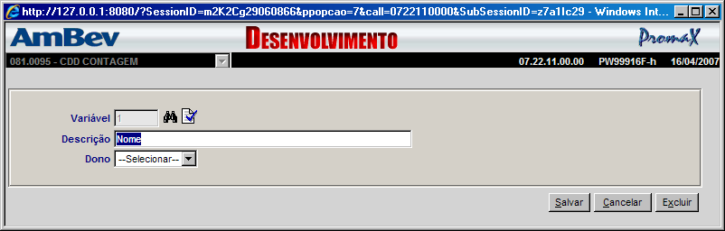
Cadastro
Notes:
Está é uma tela de cadastro bem simples. Notem que, ao invés da palavra código, foi escrita a palavra variável, que dá nome ao cadastro. Este é um cadastro de variáveis.
Outro detalhe é que a gente costuma deixar habilitados apenas os campos que o usuário precisa informar naquele momento. Aqui, o usuário já informou o código e clicou no check ao lado.
O programa carregou as informações, desabilitou o código e as imagens e habilitou os demais campos e os botões Salvar e Excluir.

Slide 38
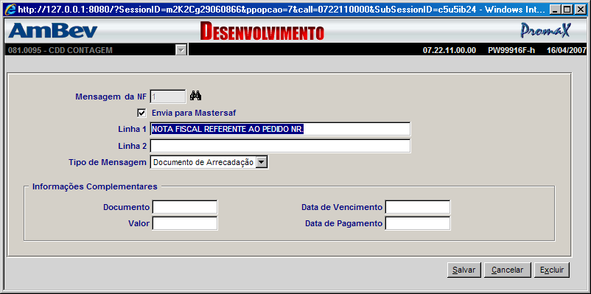
Cadastro
Notes:
Este é um cadastro com mais informações.
Nesta tela, algums campos foram agrupadas no fieldset Informações Complementares. Este tipo de recurso serve para organizar a tela e, às vezes, evitar que algumas palavras sejam repetidas em vários campos.

Slide 39
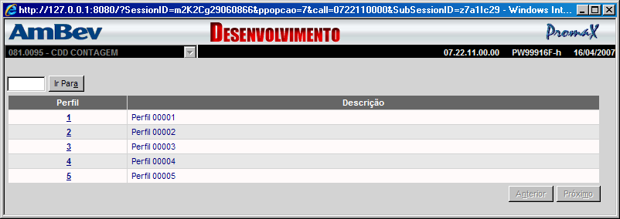
Pesquisa
Notes:
Este é um exemplo de pesquisa. Notem que, de novo, não usamos a palavra código, e sim Perfil.
Os botões Próximo e Anterior só devem ficar habilitados se existir informação posterior ou anterior.

Slide 40
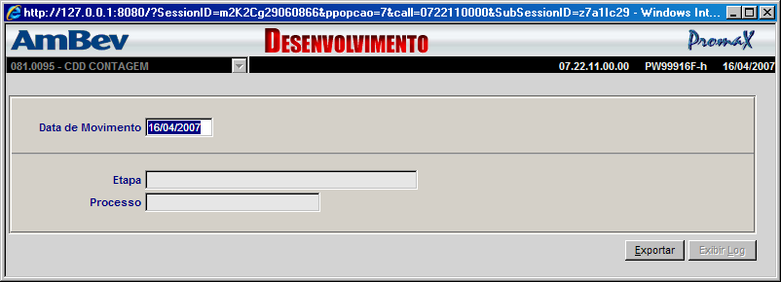
Exportação/Importação
Notes:
Este é um exemplo de exportação e importação. Normalmente a gente coloca os campos Etapa e Processo para atualizar a tela enquanto ocorre o processo. Como o processo pode demorar, isso serve para mostrar para o usuário que alguma coisa está sendo feita e para evitar o erro de timeout, por falta de comunicação entre o programa e a tela.
Também tem um botão Exibir Log, que vai dar a opção de salvar ou abrir o arquivo de log. Este arquivo deve ter detalhes da importação, como, por exemplo, quais registros foram exportados/importados com sucesso ou quais apresentaram algum problema.

Slide 41
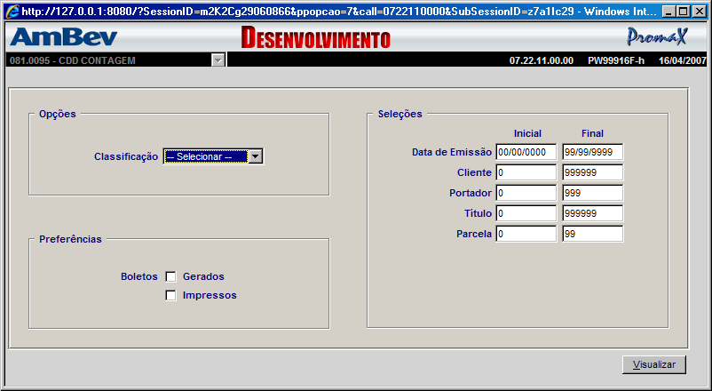
Relatório
Notes:
Esta é uma tela de relatório. Os relatórios têm três grupos: opções, preferências e seleções.
Os campos tipo texto e combobox ficam nas opções.
Os checkboxes e radio buttons ficam nas preferências.
E os intervalos (inicial e final) ficam nas seleções.

Slide 42
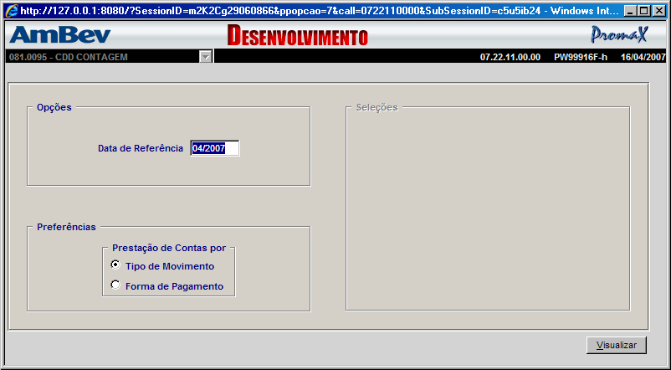
Relatório
Notes:
Este é outro relatório. Percebam que não tem nenhum intervalo.
Mesmo assim, o grupo seleções deve permanecer na tela, só que desabilitado.

Slide 43
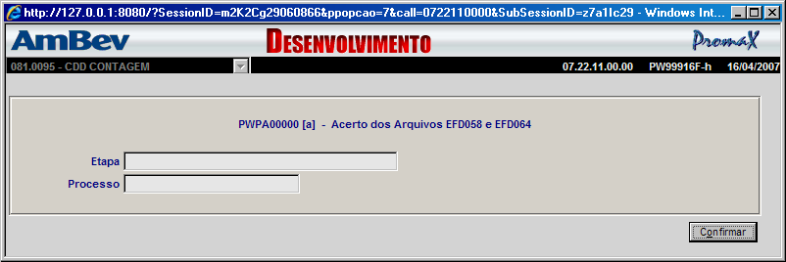
PA/PE
Notes:
Esta é uma tela de PA e PE.
Neste caso, não tem campo para o usuário informar, mas pode ter.
Também foram utilizados Etapa e Processo, para mostrar o andamento para o usuário.

Slide 44

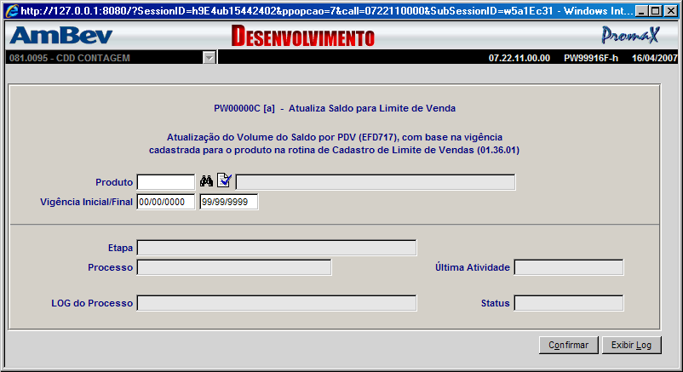
Programa assíncrono
Notes:
Esta é a tela de um programa assíncrono.
Notem que, além de etapa e processo, há outros campos de controle.

Slide 45
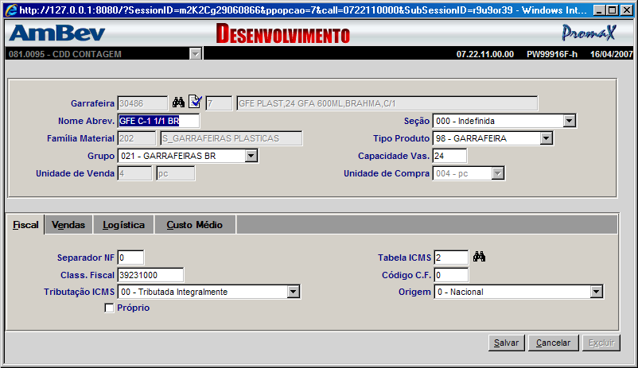
Tela com abas
Notes:
Aqui temos uma tela com abas (guias).
A primeira parte é comum para todas as guias.
Percebam que os campos da parte de baixo estão alinhados com os campos de cima. Nem sempre é possível fazer isso, mas é um cuidado que devemos ter para deixar a tela mais organizada.

Slide 46
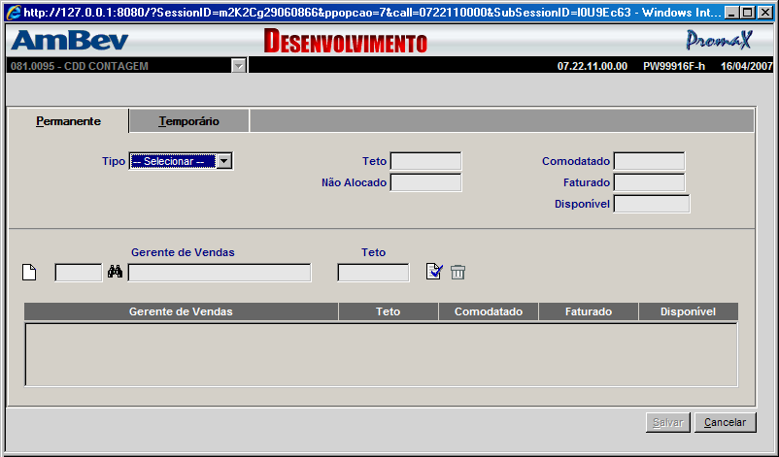
Tela com abas
Notes:
Está é outra tela com abas.
Neste caso, não existem campos comuns às abas; toda a tela muda.

Slide 47
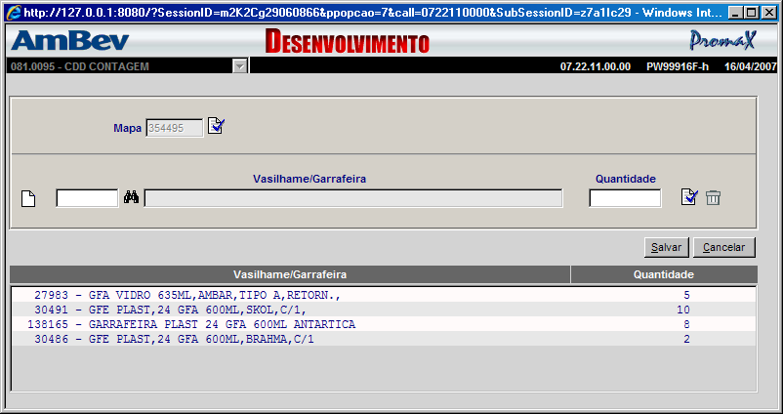
Lista em SELECT
Notes:
Esta é uma tela que tem uma lista feita com select.
Utilizamos esta lista quando há necessidade de incluir, alterar e excluir itens da lista.
Quando a gente clicar em um item da lista, os campos são movidos para a parte de cima e podem ser alterados,
Ela não permite imagens, checkboxes, links, entre outros.

Slide 48
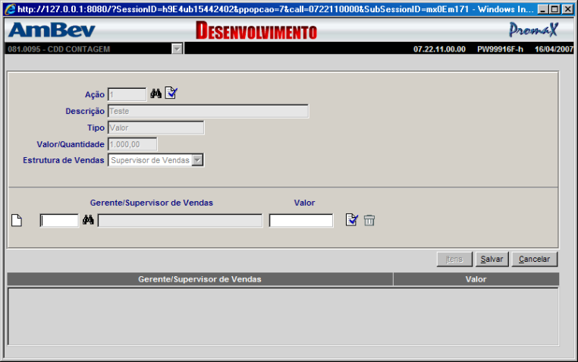
Lista em SELECT
Notes:
Mais um exemplo.

Slide 49
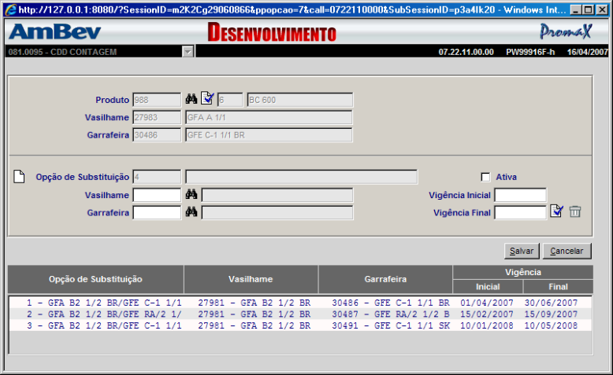
Lista em SELECT
Notes:
Este é um exemplo um pouco mais elaborado.

Slide 50
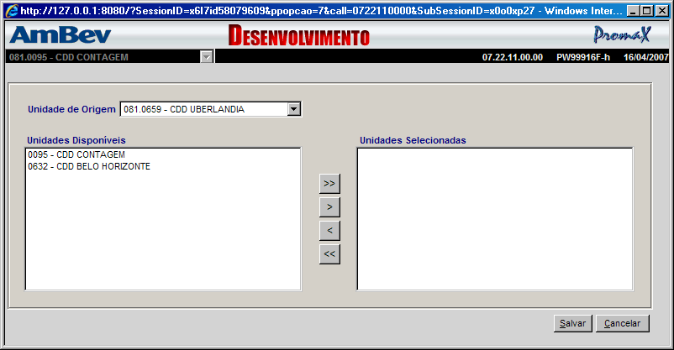
Lista em SELECT
Notes:
Este é outro tipo de select, quando temos uma única informação para selecionar.

Slide 51
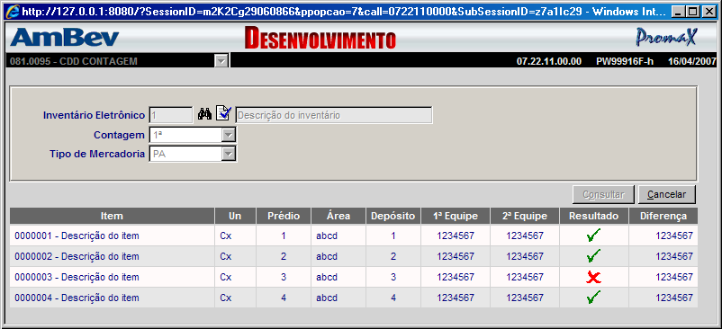
Lista em DIV
Notes:
Esta tela tem uma lista feita com DIV.
Este tipo de lista permite imagens, checkboxes, links, etc.

Slide 52
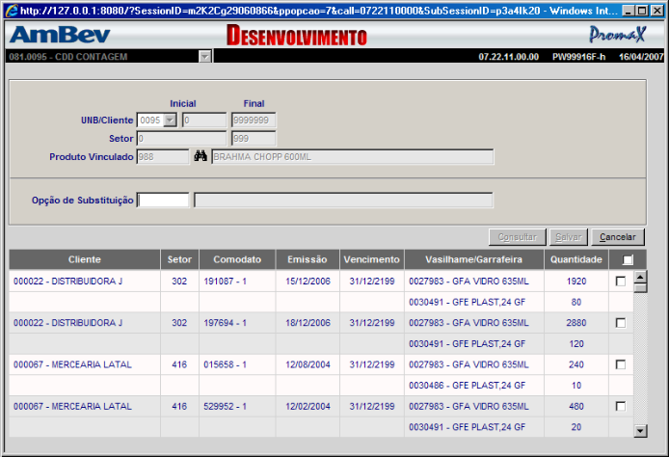
Lista em DIV
Notes:
Outro exemplo.

Slide 53
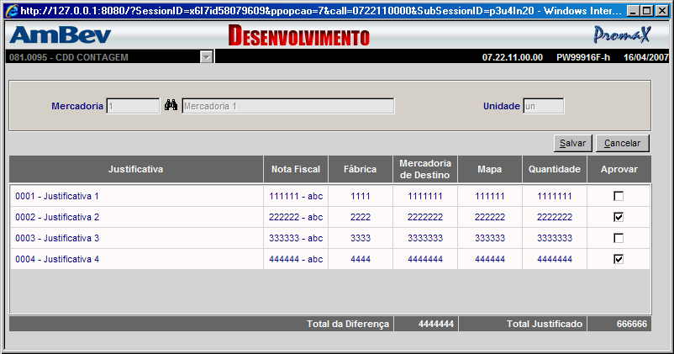
Lista em DIV
Notes:
Esta lista tem totais. À medida que o usuário marca ou desmarca uma linha os totais são atualizados.

Slide 54
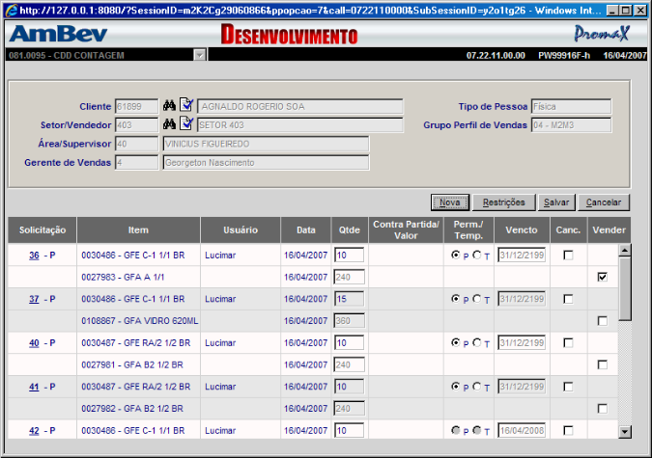
Lista em DIV
Notes:
Este é um exemplo bem mais complexo.
Tem link, campo para digitação, radio button e checkbox.

Slide 55
Problemas a serem evitados
A seguir serão apresentados alguns problemas que devem ser evitados no sistema.

Slide 56
Barra de rolagem
Hoje o padrão de resolução das telas do Promax é 800 x 600.
Nenhuma tela do sistema pode ter barra de rolagem. Caso isto aconteça ao alterar um programa, a tela deve ser reformulada.
Pode-se optar por criar guias (abas) ou abrir o programa com a resolução 1024 x 768.
Notes:
Mostrar PW01103C.

Slide 57
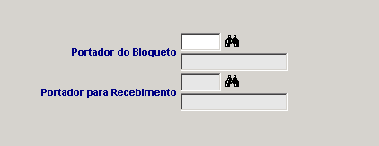
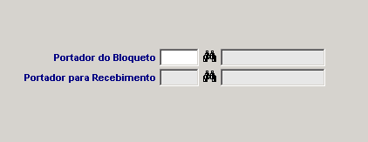
Posicionamento dos campos
Exemplo:
Errado: os campos ocupam duas linhas
Certo: os campos estão na mesma linha
Notes:
Aqui temos um exemplo do que é certo e do é errado.

Slide 58
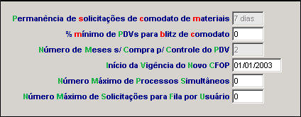
Descrição dos campos da tela
Exemplo:
As duas primeiras linhas estão erradas
As demais linhas estão corretas
Notes:
Nesta tela temos alguns campos que estão corretos e outros que não estão.

Slide 59
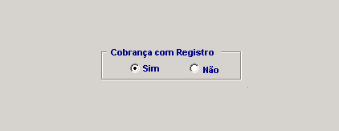
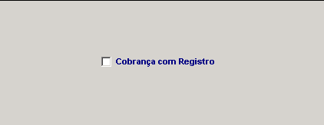
Checkbox
Exemplo:
Errado
Certo:: caso o usuário deseje “Cobrança com Registro”, irá marcar o checkbox
Notes:
Quando temos um campo que permite sim ou não, o correto é utilizar um checkbox.
Ocupa menos espaço e fica mais bonito.
Imagina se tivéssemos vários campos assim? As palavras Sim e Não apareceriam várias vezes na tela. Ficaria estranho.

Slide 60
Fechamento do Capítulo
Neste capítulo você recebeu o conhecimento necessário para:
Escrever nomes de campos de acordo com as normas;
Conhecer o padrão de interface por tipo;
Identificar erros que podem ser evitados.
Notes:
Estamos encerrando então o capítulo 2, neste capítulo você recebeu os conhecimentos necessários para:
(listar novamente os objetivos do capítulo):
Escrever nomes de campos de acordo com as normas;
Conhecer o padrão de interface por tipo;
Identificar erros que podem ser evitados.

Slide 61
Capítulo 3 – Regras gerais
Ao final deste capítulo, você estará apto a:
Conhecer as regras básicas de programação do sistema;
Identificar os comandos que devem ser evitados.

Slide 62
Código repetido. Não deve existir uma sequência de código repetida em nenhuma parte do fonte. Esta regra vale para qualquer situação em COBOL, HTML e JavaScript. Se alguma parte do código precisar ser repetida, deve-se criar uma seção e/ou função. Isto gera padronização e diminui o risco de erro, uma vez que se for necessário fazer uma alteração, a mesma será feita em um só lugar.
Campos exclusivos para CDD ou revenda, bem como campos exclusivos para projetos. Devem aparecer desabilitados na tela, e não ocultos.
Notes:
Estes campos não devem ficar ocultos para evitar problemas de especificação. Imaginem um analista especificando alterações em um tela que tem alguns campos ocultos. Ele acha que tem espaço e não tem. Sem contar que a tela pode ficar estranha se a gente esconder algum campo.

Slide 63
Copies de Arquivos Temporários. Nenhum programa deve conter copies de arquivo (FD, select e/ou leitura), se este arquivo não for utilizado em outro programa. Se houver a necessidade de criar um arquivo de trabalho/temporário, deve ser dentro do próprio programa e este deve ser excluído no final do programa;
Exclusão de registros. Antes de usar o comando delete, verificar se o arquivo não possui campo lógico para exclusão. Exemplo: fccrc-cliente-excluido, da tabela de clientes. Também é importante certificar-se de que o registro não possui ligação com outra tabela.
Notes:
É muito importante excluir os arquivos temporários no final do programa. Recentemente tivemos um problema bem sério que parou o sistema em produção: um programa estava gerando milhares de arquivos temporários todos os dias e acabou com o espaço do diretório.

Slide 64
Go to. Nunca utilizar. Em caso de desenvolvimento novo, sua utilização é proibida. Em caso de manutenção, a lógica deverá ser alterada para não utilizar go to, sem alterar a regra de negócio.
If/end-if. Todo if terá que possuir obrigatoriamente seu end-if correspondente. Não utilizar o ponto para finalizar uma condição.
Multi-empresa. Verificar a necessidade de informar código da empresa, código da filial e código do registro na montagem da chave.
Notes:
O FonteSeguro não permite devolver programas com go to. Existe um cadastro de exceções, que são programas muito antigos e muito complexos para se alterar a lógica. Estes o FonteSeguro deixa devolver, mas os novos não.

Slide 65
Next sentence. Sua utilização está proibida. A manutenção segue a mesma regra do go to.
Nome de parágrafos e seções. Deve ter no máximo 30 caracteres, para evitar problema com a tecla F12.
On 1. Não utilizar este comando.
Programas da atualização diária. Não devem ter arquivos de sort (SD), e sim de working (FD);
Relatórios. Não utilizar acentuação gráfica, cedilha e caracteres especiais, pois as palavras podem ser impressas de forma incorreta.

Slide 66
Fechamento do Capítulo
Neste capítulo você recebeu o conhecimento necessário para:
Conhecer as regras básicas de programação do sistema;
Identificar os comandos que devem ser evitados.
Notes:
Estamos encerrando então o capítulo 3, neste capítulo você recebeu os conhecimentos necessários para:
(listar novamente os objetivos do capítulo):
Conhecer as regras básicas de programação do sistema;
Identificar os comandos que devem ser evitados.

Slide 67
Capítulo 4 – Funções em JavaScript
Ao final deste capítulo, você estará apto a:
Utilizar as principais funções necessárias no desenvolvimento de programas.

Slide 68
Funções em JavaScript
Ao criar uma função, as palavras devem iniciar com letra maiúscula.
Exemplo: Salvar(), CarregarDados().
A seguir serão apresentadas algumas funções utilizadas no desenvolvimento do Promax.
Notes:
Algumas funções foram desenvolvidas pela HBSIS e outras são próprias do JavaScript.

Slide 69
AbrirPesquisa()
Função utilizada para chamar um programa, normalmente de pesquisa.
Sintaxe:
AbrirPesquisa( ':href-pesquisa', 'rotina a ser chamada',
topo, esquerda, largura, altura, [ 'entrada1', 'entrada2',
... ], [ 'saida1', 'saida2', ... ], 'scrollbars', 'status',
'toolbar', 'menubar', 'location', 'resizable',
'MULTI-FRAME' );

Slide 70
AbrirPesquisa()
Onde:
href-pesquisa: é montado pelo programa em tempo de execução (utilizar desta maneira);
‘rotina a ser chamada’: é a função a ser executada quando o usuário clicar em um link (nome do programa);
topo, esquerda, largura, altura: coordenadas da janela que será aberta;
‘entrada1’, ‘entrada2’: parâmetros de entrada para o programa chamado (modelo normal/multi-frame, tipo de operação a realizar, entre outros);

Slide 71
AbrirPesquisa()
‘saida1’, ‘saida2’: possíveis parâmetros de retorno do programa (se for pesquisa, os itens que o usuário selecionou, avaliações de situação, entre outros);
‘scrollbars’, ‘status’, ‘toolbar’, ‘menubar’, ‘location’, ‘resizable’: utilizar yes/no para os itens (barra de scroll, status, barra de ferramentas, barra de menu, endereço da página, redimencionável);
‘MULTI-FRAME’: caso receba este parâmetro, a janela aberta será com frames como as rotinas de menu.

Slide 72
Exemplo
AbrirPesquisa( ':ws-href-pesquisa', 'PW00139P', 35, 40, 700, 485, [ 'SUBMIT-FRAME', 'CarregaAcao()' ], [ 'cdAcao', 'dsAcao' ], 'no', '', '', '', '', 'no','MULTI-FRAME' );

Slide 73
CarregarDados()
Esta função é declarada nos programas de pesquisa.
Ela devolve as informações para o programa chamador.

Slide 74
Exemplo
Chamada (na listagem):
<SCRIPT>
link = "<A id=cdAcao:ws-ind
href=javaScript:CarregarDados(' :ws-ind ')" +
" class=:classe>:f-cd-acao</A>";
itensLista = itensLista +
"<TR>" +
"<TD class=:classe align=center><B>" + link +
"</B></TD>" +
"<TD id=dsAcao:ws-ind class=:classe align=left>" +
":f-ds-acao</TD>" +
"<TD id=tpAcao:ws-ind class=:classe align=center>"
+ ":f-tp-acao</TD>" +
"</TR>";
</SCRIPT>

Slide 75
Exemplo
function CarregarDados( linha ){
var cdAcao = document.all( 'cdAcao' + linha ).outerText;
var dsAcao = document.all( 'dsAcao' + linha ).outerText;
window.parent.opener.document.all( ':f-cd-retorno' ).value =
FormataCampo( cdAcao, '9999', 'valor' );
window.parent.opener.document.all( ':f-ds-retorno' ).value =
dsAcao;
if( ':f-ctrl-multiframe' == 'SUBMIT-FRAME' ){
:href-opener .eval( ':f-funcao-exec' );
}
window.parent.parent.close();
}
Notes:
Nesta função, estamos pegando as informações da linha que o usuário clicou.
Depois vamos passar estas informações para o programa que chamou a pesquisa.
O conteúdo das variáveis de retorno é o nome da variável do programa chamado que vai receber a informação: f-cd-retorno = cdAcao e f-ds-retorno = dsAcao.
Depois vamos executar a função que está dentro da variável f-função-exec, que é CarregaAcao.
Por último, temos o comando para fechar a tela da pesquisa.

Slide 76
ComparaValor()
Função que valida se o campo inicial é maior que o final (emite mensagem).
Exemplo:
if( !ComparaValor( "cdAreaInicial", "cdAreaFinal", " Área" ) ){
return false;
}
Onde:
cdAreaInicial: campo inicial (deve-se passar apenas o nome do campo);
cdAreaFinal: campo final (deve-se passar apenas o nome do campo);
“Área”: palavra que irá aparecer na mensagem de alerta. Exemplo: "Cliente inicial maior que final".
Notes:
A função vai apresentar a mensagem “Área inicial maior que área final”.

Slide 77
Compute()
Função para efetuar cálculos.
Sintaxe:
resultado = Compute( [ parcela1, parcela2 ], 'sinal' );
Onde:
resultado: variável que receberá o resultado do cálculo;
parcela1: primeiro campo;
parcela2: segundo campo;
‘sinal’: indica a operação a ser realizada. Pode ser adição (+), subtração (-), multiplicação (*) ou divisão (/).

Slide 78
Exemplo
vlTotalNovo = Compute( [ vlTotal, vlProduto ], '+' );
ATENÇÃO!
Para utilizar esta função, deve-se chamar a seção 8000-funcoes2-js na inicialização do programa (1000-inicializacao section).

Slide 79
DataMaior()
Compara se uma data é maior que outra.
Exemplo:
if( DataMaior( document.all.dtInicial.value,
document.all.dtFinal.value ) ){
alert( "Data inicial maior que data final" );
document.all.dtInicial.select();
return false;
}
Onde:
document.all.dtInicial.value: primeiro campo;
document.all.dtFinal.value: segundo campo.

Slide 80
Disabled()
Esta função tem como propósito habilitar/desabilitar um ou mais campos. A classe dos campos também é alterada, dependendo do tipo de objeto.
Sintaxe:
Disabled( propriedade, status );
Onde:
propriedade: nome da propriedade dada ao objeto;
status: habilitado (false) ou desabilitado (true).

Slide 81
Exemplo
No HTML:
<INPUT type=text name=cdCampo1 bloco=1>
<INPUT type=text name=cdCampo2 bloco=1>
No JavaScript:
Disabled( "bloco", true ); // Os campos ficarão
// desabilitados e com a
// classe "clsDisabled".
Disabled( "bloco", false ); // Os campos ficarão
// habilitados
// e com a classe "campo".

Slide 82
OBSERVAÇÃO
Quando for necessário habilitar/desabilitar mais de um bloco de campos, deve-se utilizar um array de parâmetros, conforme demonstrado a seguir.
Notes:
A função Disabled varre todos os campos da tela à procura da propriedade. Então deve-se evitar chamá-la várias vezes seguidas, pois isso pode deixar o programa lento.

Slide 83
Exemplo
No HTML:
<INPUT type=text name=cdCampo1 bloco1=1>
<INPUT type=text name=cdCampo2 bloco1=1>
<INPUT type=text name=cdCampo3 bloco2=1>
<INPUT type=text name=cdCampo4 bloco2=1>
No JavaScript:
Disabled( '', '', [ 'bloco1', true, 'bloco2', false ] );
// Os campos do bloco1 ficarão desabilitados e com a classe
// "clsDisabled".
// Os campos do bloco2 ficarão habilitados e com a classe
// "campo".
Notes:
Dessa forma, vai ficar mais rápido do que chamar a função uma vez para cada bloco.

Slide 84
EnviarFormulario()
Esta função invoca o COBOL (na seção 2999-controle-frame), repassando todas as variáveis da tela. É preciso indicar a opção (f-opcao) antes da sua chamada.
Sintaxe:
EnviarFormulario();

Slide 85
Exemplo
No JavaScript:
document.all.opcao.value = 2;
EnviarFormulario();
No COBOL:
2999-controle-frame section.
2999.
evaluate f-opcao
when 1
move "cdVeiculo" to ws-nome-objeto
perform 8100-controles-iniciais
when 2
perform 2200-carrega-veiculo
...
end-evaluate
perform 8000-finaliza-controle.
2999-exit.
exit.

Slide 86
Observação
Esta função envia todos os campos (inclusive os ocultos e desabilitados) da tela para o COBOL. Dependendo do número de campos, este procedimento pode se tornar lento. Para melhorar a performance do programa, é possível enviar apenas os campos que serão utilizados na opção específica (f-opcao). Neste caso, deve-se passar os parâmetros através de um array.
Exemplo:
No JavaScript:
document.all.opcao.value = 2;
EnviarFormulario( [ 'cdVeiculo', 'tpVeiculo', 'nrPlaca' ] );
Variáveis que estão na tela
Notes:
Esta função é perigosa. Seu uso deve ser evitado.
Apenas os campos da tela passados como parâmetro estarão preenchidos no Cobol.
Deve ser usada apenas em programas muito lentos.

Slide 87
FormataCampo()
Formata um campo de acordo com a máscara passada para a função.

Slide 88
Exemplo
1ª Situação: formatar um valor diretamente do arquivo (quando buscar um registro).
Exemplo:
:objs-rotina ( 'vlPreco' ).value = :frame-rotina.FormataCampo(
':f-vl-preco', '999.999,99',
'valor' );
Onde:
f-vl-preco: campo a ser formatado;
999.999,99: máscara para formatação (deve sempre ser o tamanho máximo do campo);
valor: parâmetro que indica a formatação de número (tirar zeros à esquerda)
Notes:
Para formatar uma data, por exemplo, não se usa o parâmetro “valor”. Neste caso, a função vai ter apenas dois parâmetros: o campo e a máscara.

Slide 89
Exemplo
2ª Situação: formatar um campo na tela (usuário digita).
Exemplo:
<INPUT type=text name=vlPreco onBlur="FormataCampo( this,
'999.999,99', 'valor' );">
Onde:
this: é o próprio objeto (a função utilizará somente a propriedade valor (value) do objeto);
999.999,99: máscara para formatação (deve sempre ser o tamanho máximo do campo);
valor: parâmetro que indica a formatação de número (tirar zeros à esquerda)

Slide 90
Mensagem()
Esta função permite exibir os botões OK/Sim/Não/Cancelar/Anular/Repetir/Ignorar, bem como os ícones Crítico/Questionamento/Exclamação/Informação.
Sintaxe:
Mensagem( strMensagem, opcoes, TituloJanela );
Onde:
strMensagem: mensagem a ser exibida;
opcoes: combinação necessária para exibir os botões/ícones (conforme tabela a seguir);
TituloJanela: descrição do topo da mensagem (normalmente utiliza-se a variável lnk-rotina, que tem o nome do programa).

Slide 91
Ícones e botões
Código | Exibição
0 | Botão OK
2 | Botões Anular, Repetir e Ignorar
3 | Botões Sim, Não e Cancelar
4 | Botões Sim e Não
5 | Botões Repetir e Cancelar
16 | Ícone Crítico
32 | Ícone Questionamento
48 | Ícone Exclamação
64 | Ícone Informação
Notes:
Aqui estão as opções de ícones e botões que a função aceita.

Slide 92
Foco do cursor
Código | Foco
0 | Primeiro botão
256 | Segundo botão
512 | Terceiro botão
768 | Botões Sim e Não
Notes:
Estas são as opções de foco do cursor.

Slide 93
Retorno
Código | Botão
0 | OK
2 | Cancelar
3 | Anular
4 | Repetir
5 | Ignorar
6 | Sim
7 | Não
Notes:
E estes são os possíveis retornos.

Slide 94
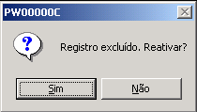
Exemplo
Para exibir a mensagem "Registro excluído. Reativar?", botões Sim/Não, título "PW00000C" e ícone de questionamento:
if( Mensagem( "Registro excluído. Reativar?", 4+32,
":lnk-rotina" ) == 6 ){
...
}
Botões Sim e Não
Retorno caso o usuário clique no botão Sim
Ícone de Questionamento

Slide 95
parseInt()
Esta função converte strings em números inteiros.
Sintaxe:
parseInt( numString, 10 );
Onde:
numString: variável a ser convertida;
10: base para conversão decimal.

Slide 96
Exemplo
var vlLimite = parseInt( “ 12 ", 10 );
//vlLimite = 12;
Onde:
vlLimite: variável que receberá o retorno da função (12);
“ 12 ”: valor a ser convertido;
10: base para conversão decimal.
Notes:
As variáveis que estão na tela são sempre strings dentro do JavaScript. Dessa forma, se for preciso alguma validação, como se o conteúdo campo é maior que determinado valor, por exemplo, é necessário converter este campo para número.

Slide 97
ProcuraPosicao()
Procura determinado conteúdo dentro de uma string.
Sintaxe:
ProcuraPosicao( strTexto, strBusca );
Onde:
strTexto: string original;
strBusca: string de busca (dentro da string original).

Slide 98
Exemplo
var nrPos = ProcuraPosicao ( "Micro Focus NetExpress", "Focus" );
//nrPos = 6;
Onde:
nrPos: variável que receberá o retorno da função (6);
"Micro Focus NetExpress": string original;
"Focus": string de busca.
ATENÇÃO!
O índice do primeiro caractere da string é zero. Se a função não encontrar a string procurada, retornará –1.

Slide 99
replace()
Troca determinado conteúdo por outro.
Sintaxe:
replace( strTexto, "ab", "xyz" );
Onde:
strTexto: string original;
"ab”: string a ser trocada;
“xyz”: string de substituição.

Slide 100
Exemplo
var strTexto = replace( "Data de Vencimento do Título",
"Vencimento", “Emissão" );
strTexto = "Data de Emissão do Título" );
Onde:
“Data de Vencimento do Título”: string original;
“Vencimento”: string a ser trocada;
“Emissão”: string de substituição.
Notes:
O texto vai ser substituído quantas vezes existir dentro da string.

Slide 101
replicate()
Repete um caractere de acordo com o número de vezes especificado.
Sintaxe:
Replicate( "strText", nQtde );

Slide 102
Exemplo
strTexto = Replicate( "0", 3 );
//strTexto = "000";
Onde:
strTexto: variável que receberá o retorno da função;
“0": caracter que será repetido;
3: número de vezes para repetir.
Notes:
Esse recurso é bastante usado quando temos listas com campos redefinidos.

Slide 103
SomenteNumeros()
Permite apenas a digitação de números em determinado campo. Pode receber como parâmetros os caracteres especiais os quais podem ser aceitos.
Retorno: true/false.

Slide 104
Exemplo
<INPUT type=text name=cdCliente
onKeyPress="return SomenteNumeros();">
<INPUT type=text name=dtInicial maxLength=10 size=10
onKeyPress="return SomenteNumeros( '/' );">
<INPUT type=text name=vlInicial maxLength=10
size=12 onKeyPress="return SomenteNumeros( '.,' );">
Aceitará a digitação apenas de números
Aceitará a digitação apenas de números e da barra
Aceitará a digitação apenas de números, do ponto e da vírgula

Slide 105
subtr()
Está função retorna parte de uma string.
Sintaxe:
strVar.substr( nrPosInicio, nrCaracteres );
Onde:
strVar: string original;
nrPosInicio: número inteiro que indica a posição inicial;
nrCaracteres: tamanho da string que irá retornar.

Slide 106
Exemplo
var strVar = "Micro Focus NetExpress";
strVar = strVar.substr( 6, 5 );
//strVar = "Focus";
ATENÇÃO!
O índice do primeiro caractere da string é zero.

Slide 107
subtring()
Está função retorna parte de uma string.
Sintaxe:
strVar.substring( nrPosInicio, nrPosFim );
Onde:
strVar: string original;
nrPosInicio: número inteiro que indica a posição inicial;
nrPosFim: número inteiro que indica a posição final.
Notes:
Tanto na substring quanto na str eu informo a posição inicial que eu quero.
A diferença é que, nesta, eu preciso informar a posição final, enquanto que, na outra, eu passo a quantidade de posições que eu quero a partir do início.

Slide 108
Exemplo
var strVar = "Micro Focus NetExpress";
strVar = strVar.substr( 6, 11 );
//strVar = "Focus";
ATENÇÃO!
O índice do primeiro caractere da string é zero.

Slide 109
ValidaCampos()
Todas as validações devem ser feitas no final da página, como por exemplo, no botão “Salvar”.
Para todos os campos que não podem ficar zerados ou em branco (vazios), deve-se inserir no objeto a propriedade obrigatorio=1 (minúsculo).
A função irá verificar todos os objetos e, se algum deles for nulo, irá emitir a mensagem “Informação inválida” e posicionar o foco no respectivo campo.
Notes:
É importante validar o que é possível no JavaScript, antes de chegar no Cobol.

Slide 110
Exemplo
No HTML:
<INPUT type=text name=dsProduto obrigatorio=1>
<INPUT type=text name=tpProduto obrigatorio=1>
No JavaScript:
if( ValidaCampos() ){
//comandos
}
ATENÇÃO!
Caso haja a necessidade de validar blocos, ou seja, uma
validação independente de outra, pode-se declarar propriedades e
usá-las separadamente.

Slide 111
Exemplo
No HTML:
<INPUT type=text name=cdProduto obrigatorio=1>
<INPUT type=text name=tpProduto obrigatorio=1>
<INPUT type=text name=cdCliente obr1=1>
<SELECT name=tpCliente obr1=1></SELECT>
No JavaScript:
if( ValidaCampos() ){
//comandos
}
if( ValidaCampos( 'obr1' ) ){
//comandos
}
Padrão obrigatorio=1
Nome da propriedade

Slide 112
Validação de Datas
Deve-se utilizar a função ValidaCampos(). Além da propriedade obrigatorio=1, é necessário acrescentar outra propriedade, conforme a seguir:
para data completa: data=1;
para mês/ano: data=2;
para dia: data=D (a letra D maiúscula);
para mês: data=M (a letra M maiúscula);
para ano: data=A (a letra A maiúscula).

Slide 113
Exemplo
No HTML:
<INPUT type=text name=dtCompleta obrigatorio=1 data=1>
<INPUT type=text name=dtMesAno obrigatorio=1 data=2>
<INPUT type=text name=dtDia obrigatorio=1 data=D>
<INPUT type=text name=dtMes obrigatorio=1 data=M>
<INPUT type=text name=dtAno obrigatorio=1 data=A>
<INPUT type=text name=dtInicial obrigatorio=1 data=1 IniFim=1>
<INPUT type=text name=dtFinal obrigatorio=1 data=1 IniFim=1>
ATENÇÃO!
Para campos os quais podem ter o formato 00/00/0000 e 99/99/9999, deve-se utilizar a propriedade IniFim=1.
Notes:
Essa propriedade IniFim é usada para intervalos, quando precisamos informar data inicial e final.

Slide 114
ValidaCNPJ()
Verifica se um CNPJ é válido.
Retorno: true/false.
Exemplo:
if( !ValidaCNPJ( nrCnpj ) ){
alert( 'CNPJ inválido' );
}

Slide 115
ValidaCPF()
Verifica se um CPF é válido.
Retorno: true/false.
Exemplo:
if( !ValidaCPF( nrCpf ) ){
alert( 'CPF inválido' );
}

Slide 116
VerificaTeclaPress()
Esta função monitora o teclado e executa uma ação se determinada tecla for pressionada.
Exemplo:
<INPUT type=text name=irPara onKeyPress="VerificaTeclaPress( 13, 'IrPara()' );">
Onde:
13: código ASCII da tecla (enter, neste caso);
IrPara(): é a função que será executada caso o enter seja pressionado.

Slide 117
Fechamento do Capítulo
Neste capítulo você recebeu o conhecimento necessário para:
Utilizar as principais funções no desenvolvimento de programas.
Notes:
Estamos encerrando então o capítulo 3, neste capítulo você recebeu os conhecimentos necessários para:
(listar novamente os objetivos do capítulo):
Conhecer as regras básicas de programação do sistema;
Identificar os comandos que devem ser evitados.

Slide 118
Capítulo 5 – Eventos do HTML
Ao final deste capítulo, você estará apto a:
Utilizar os principais eventos do HTML.

Slide 119
onBeforeDeactivate
Este evento é ativado antes de sair do campo. Se for necessário validar um campo texto na saída e o usuário teclar o tab, o evento será ativado antes do foco sair do campo, dando tempo para fazer todas as validações sem ir para o próximo campo, como acontece com o onBlur.
Exemplo:
<INPUT name=dtInicial size=10 maxlength=10 obrigatorio=1 data=1
onBeforeDeactivate="FormataCampo( this, '99/99/9999' );">

Slide 120
onBeforeUnload
Este evento ocorre quando o usuário fecha a tela no “x”.
É declarado no JavaScript.
Exemplo:
<SCRIPT LANGUAGE=javascript FOR=window
EVENT=onbeforeunload>
alert( 'A tela será fechada' );
</SCRIPT>
Notes:
Notem que os outros eventos são escritos no código HTML.
Este é diferente: é escrito no JavaScript, pois não temos a programação do “x” dentro do programa.

Slide 121
onBlur
Este evento acontece quando o objeto perde o foco do teclado.
ATENÇÃO!
A função Salvar() é executada antes do evento onBlur. Isto ocorre quando a tecla de atalho Alt+S é pressionada, ou mesmo se o usuário clica diretamente no botão com o mouse. Por isso, é muito importante saber se o evento onBlur vai interferir na função Salvar().

Slide 122
Exemplo
No HTML:
<INPUT type=text name=dtInicial size=10 maxlength=10
obrigatorio=1 data=1
onBlur="FormataCampo( this, '99/99/9999' );">
<BUTTON name=Salvar AccessKey="S"
onClick="Salvar();">Salvar</BUTTON>
No JavaScript:
function Salvar(){
if( ValidaCampos() ){
EnviarFormulario();
}
}

Slide 123
Exemplo
O usuário digita a data e pressiona Alt+S (dentro do input). Caso a função Salvar() possua a validação da data (que no exemplo é obrigatória), ocorrerá um erro, pois a máscara ainda não foi atualizada. Neste caso, deve-se repetir a formatação da data na função Salvar(). A validação continua no campo referente à data.
Exemplo:
function Salvar(){
FormataCampo( document.all.dtInicial.value, '99/99/9999' );
if( ValidaCampos() ){
EnviarFormulario();
}
}

Slide 124
onChange
Este evento ocorre quando o conteúdo de um objeto é alterado.
Exemplo:
<SELECT class=combo name=cdEspecie
onChange="HabilitaCampos();">
<OPTION value="">-- Selecionar --</OPTION>
</SELECT>

Slide 125
onClick
Este evento ocorre quando o usuário clica sobre um objeto.
Exemplo:
<INPUT class=checkbox type=checkbox name=idTipo value='S'
onClick="HabilitaCampos();">
Notes:
É o evento utilizado nas imagens, nos checkboxes e nos radio buttons.

Slide 126
onFocus
Ocorre quando o objeto recebe o foco.
Exemplo:
<INPUT type=text name=cdAcao size=3 maxlength=3
onFocus="select();">

Slide 127
onKeyDown
Este evento ocorre quando uma tecla é pressionada.
Exemplo:
<SELECT class=combo name=cdEspecie
onKeyDown="DigitaCombo( this );">
<OPTION value="">-- Selecionar --</OPTION>
</SELECT>

Slide 128
onKeyPress
Este evento é ativado quando o usuário pressiona uma tecla alfanumérica; ou seja; não é executado para o teclas como o enter e o backspace.
Exemplo:
<INPUT type=text name=cdAcao size=3 maxlength=3
onKeyPress="return SomenteNumeros();">

Slide 129
onKeyUp
Ocorre quando o usuário solta uma tecla.
Exemplo:
<INPUT type=text name=cdAcao size=3 maxlength=3 onKeyUp="VerificaCodigo();">

Slide 130
Fechamento do Capítulo
Neste capítulo você recebeu o conhecimento necessário para:
Utilizar os principais eventos do HTML.
Notes:
Estamos encerrando então o capítulo 5. Neste capítulo você recebeu os conhecimentos necessários para:
utilizar os principais eventos do HTML.

Slide 131
Capítulo 6 – Funções e Comandos do Cobol
Ao final deste capítulo, você estará apto a:
Utilizar as principais funções e comandos do Cobol.
Notes:
Neste capítulo, vou apresentar algumas funções e comandos que facilitam o trabalho do programador.

Slide 132
CBL_CHECK_FILE_EXIST
Comando para verificar a existência de um arquivo.
Sintaxe:
call "CBL_CHECK_FILE_EXIST"

Slide 133
Exemplo
move spaces to ws-file-name
move f-dt-mes-historico to wid-mes-004h
move f-dt-ano-historico to wid-ano-004h
move lnk-cd-filial to wid-unb-004h
string lnk-dtbPath delimited by " ", "/", wid-efd004h
into ws-file-name
call "CBL_CHECK_FILE_EXIST" using ws-file-name
ws-file-details
returning ws-status-code
if ws-status-code <> zeros
move "Erro..." to whs-mensagem
else
...
end-if
Nome do arquivo
Detalhes do arquivo
Status do arquivo
Notes:
Neste exemplo, eu estou montando o caminho e o nome do arquivo. Depois vou verificar se o arquivo existe.
A variável ws-status-code vai ter o retorno do comando. Este status é o status do Cobol. Se for 0, significa que o arquivo existe. Se for 35, por exemplo, significa que o arquivo não existe.

Slide 134
CBL_DEBUGBREAK
Este comando força o debug de um programa mesmo que o NetExpress não esteja aberto, invocando o mesmo e parando exatamente na linha do comando.
Sintaxe:
call "CBL_DEBUGBREAK"

Slide 135
Inspect/Replacing
Os comandos inspect e replacing são utilizados para substituir um caractere ou um conjunto de caracteres em uma string.
ATENÇÃO!
Para utilizar este comando, a string de origem e a string de substituição devem ter o mesmo tamanho.

Slide 136
Exemplo
Para substituir aspas duplas, as quais podem estar em alguma informação da base de dados, deve-se utilizar os comandos inspect e replacing do COBOL:
inspect ws-nm-cliente replacing all '"' by "'"
Onde:
ws-nm-cliente: variável alfanumérica;
“: string original;
‘: string de substituição.
Notes:
Neste exemplo, estamos substituindo as aspas duplas pela aspa simples.

Slide 137
Integer-of-data e Date-of-integer
A função integer-of-date converte uma data em um número inteiro que representa a quantidade de dias que sucedem 31/12/1600. A data a ser convertida deve estar invertida.
A função date-of-integer converte o número de dias em data invertida.
Utiliza a variável numero-dias que está declarada no copy PCW900.cpy, o qual faz parte de todos os programas.

Slide 138
Exemplo
03 ws-dt-invertida pic 9(08) value zeros.
move 20001231 to ws-dt-invertida
move function integer-of-date( ws-dt-invertida )
to numero-dias
add 1 to numwero dias
move function date-of-integer( numero-dias )
to ws-dt-invertida.
O resultado será numero-dias = 146097
O resultado será ws-data-invertida = 20010101

Slide 139
NumVal
A função numval pode converter uma string com vírgula em um campo numérico com decimais, sem que seja necessário retirar a vírgula antes.
Exemplo:
03 ws-vl-campo-1 pic x(10) value spaces.
03 ws-vl-campo-2 pic 9(04)v99 value spaces.
move "1,64" to ws-vl-campo-1
move function numval(ws-vl-campo-1) to ws-vl-campo-2
O resultado será ws-vl-campo-2 = 0001,64
Notes:
Neste exemplo, eu tenho o campo ws-vl-campo-1 que está declarado como alfanumérico. Se eu utilizar a função nunval, o campo será convertido para numérico.

Slide 140
Unstring
O comando unstring pode separar uma string em mais campos de uma única vez.

Slide 141
Exemplo
03 ws-dt-emissao pic x(10) value spaces.
03 ws-dt-dia pic x(02) value spaces.
03 ws-dt-mes pic x(02) value spaces.
03 ws-dt-ano pic x(04) value spaces.
move "1/8/2006" to ws-dt-emissao
unstring ws-dt-emissao delimited by "/" into ws-dt-dia
ws-dt-mes
ws-dt-ano
end-unstring
O resultado será:
ws-dt-dia = 1
ws-dt-mês = 8
ws-dt-ano = 2006

Slide 142
Fechamento do Capítulo
Neste capítulo você recebeu o conhecimento necessário para:
Utilizar as principais funções e comandos do Cobol.
Notes:
Estamos encerrando então o capítulo 5. Neste capítulo você recebeu os conhecimentos necessários para:
utilizar os principais eventos do HTML.

Slide 143
Capítulo 7 – Complementos e Boas práticas
Ao final deste capítulo, você estará apto a:
Conhecer alguns itens importantes para o programador, como rotinas e procedimentos padrão.

Slide 144
Abortar programa
Nenhum programa poderá abortar no meio de um processamento devido a alguma condição especial, utilizando diretamente perform 3000-finalização, seguido de 0000-saida.
Exemplo:
Em um cadastramento verificou-se que determinada informação é inconsistente. A mensagem será exibida para o usuário e o programa deverá ter desvios para a rotina finalizar normalmente. Isto facilita a manutenção, pois fica evidenciado que o programa seguirá sempre pelo mesmo caminho. Essa regra vale para todo e qualquer desenvolvimento novo incondicionalmente. Para relatórios, não é necessário alterar a lógica no caso de uma manutenção.

Slide 145
Arquivos temporários
Para abrir um arquivo temporário (de trabalho, sort ou qualquer outra natureza), deve-se chamar a rotina 9000-monta-label-tmp. Esta rotina retornará o nome do arquivo e o diretório na variável wid-temporario. Na sequência, basta mover esta variável para o wid-arquivo correspondente. Se houver a necessidade de um segundo arquivo, deve-se fazer um loop na chamada da seção até que o nome retornado seja diferente do nome do primeiro arquivo.
ATENÇÃO!
Esta rotina não deve ser usada para arquivos que serão importados ou exportados, pois estes arquivos devem ter um nome que permita a sua identificação por outro programa.

Slide 146
Exemplo
perform 9000-monta-label-tmp
move wid-temporario to wid-sort-1
open output arqwor1
close arqwor1
open i-o arqwor1
perform 9000-monta-label-tmp until wid-temporario <> wid-sort-1
move wid-temporario to wid-sort-2
open output arqwor2
close arqwor2
open i-o arqwor2.
Notes:
Notem que, para montar o nome do segundo arquivo, está sendo feito um teste para verificar se o nome é diferente do primeiro. Como a execução é muito rápida, isso é necessário para evitar que os dois sejam gerados no mesmo milissegundo.

Slide 147
Cabeçalho padrão
A rotina 8000-cabecalho-padrao deve ser chamada na seção 1000-inicializacao dos programas.
Exemplo:
*>============================================================ 1000-inicializacao section.
1000.
perform 9000-validar-sessao
perform 8000-cabecalho-padrao
perform 9000-abrir-i-pd00010
perform 9000-abrir-i-pd00065.
1000-exit.
exit.

Slide 148
Cabeçalho padrão
ATENÇÃO!
Subprogramas não devem ter esta rotina, pois ela já está no programa principal (chamador). Caso contrário, o programa entrará em loop.
Programas que são chamados por outros e também pelo menu devem ter um tratamento especial para cada situação, conforme mostrado no exemplo a seguir.
Exemplo:
if lnk-execução-normal
perform 8000-cabecalho-padrão
end-if
Quando acessado pelo menu

Slide 149
Como carregar combo box
Para carregar uma combo box a partir de um arquivo, deve-se utilizar o programa PW00010S.

Slide 150
Exemplo
*>============================================================= 2999-controle-frame section.
2999.
evaluate f-opcao
when 1
move 8 to lnk-combo
move "cdMotorista" to lnk-nome-combo
move "0001" to lnk-selecionado
call carrega-combo using lnk-par
lnk-parametros-combo-box
cancel carrega-combo
...
2999-exit.
exit.

Slide 151
Exemplo
Onde:
lnk-combo: código da combo a ser carregada (verificar no PW00010S – variáveis de nível 78);
lnk-nome-combo: nome do objeto do tipo combo da tela;
lnk-selecionado (opcional): valor default a ser selecionado quando a tela for carregada pela primeira vez. Caso não seja informado, o primeiro item virá selecionado.
ATENÇÃO!
Para chamar esta rotina, é necessário utilizar o copy PCW904.CPY.

Slide 152
Controle de projetos
Deve-se verificar se o projeto ao qual um programa pertence está habilitado para disponibilizar a tela para o usuário. Este controle deve ser feito na inicialização do programa. As variáveis de projeto estão no copy PCW0007.CPY.

Slide 153
Exemplo
*>=============================================================
1000-inicializacao section.
1000.
perform 9000-validar-sessao
perform 8000-cabecalho-padrao
perform 1100-monta-projeto
if not ws-prj-obz
move "Projeto OBZ (47) não habilitado"
to whs-mensagem
perform 8000-fecha-janela-rotina
end-if
...
1000-exit.
exit.
Notes:
Na inicialização, estamos chamando a seção 1100-monta-projeto, que está no próximo slide.

Slide 154
Exemplo
*>=============================================================
1100-monta-projeto section.
1100.
*> Para carregar um projeto:
move lnk-tb-status-projeto(47) to ws-st-projeto-47
*> Para carregar todos os projetos:
move lnk-tb-todos-projetos to lw-controle-projetos.
1100-exit.
exit.

Slide 155
Dead Data
O Net Express possui um recurso que permite verificar as variáveis declaradas no programa que não estão sendo utilizadas. Deve-se fazer esta verificação sempre que for necessário fazer alguma manutenção em algum programa.
Esta opção está em Search/Show COBOL Reports/Dead Data.
Recomenda-se, primeiramente, comentar as variáveis apontadas como não utilizadas e compilar o programa. Se não ocorrer erro, as mesmas podem ser removidas.

Slide 156
Diretivas DOS/UNIX
Devem ser utilizadas para comandos que funcionam somente no UNIX e para nomes/diretórios de arquivos específicos para o UNIX, como por exemplo, um arquivo de importação ou exportação.
Quando um programa é "filtrado", o FonteSeguro comenta as linhas que possuem a diretiva *>DOS e remove o comentário das linhas que possuem a diretiva *>UNIX, ou seja, o mesmo programa funciona de forma distinta em WINDOWS/UNIX.
Notes:
As revendas rodam o Promax em Windows, enquanto que os CDDs rodam em Unix.

Slide 157
Exemplo
Sintaxe da Linha UNIX: Na coluna 7 fica o primeiro comentário. Na sequência insere-se os comandos. Na coluna 71 repete-se o comentário seguido da palavra UNIX (maiúsculo).
Sintaxe da Linha WINDOWS:
Inicia-se com os comandos normalmente. Na coluna 71 insere-se o comentário seguido da palavra DOS (maiúsculo).
Exemplo:
*> ... linha do UNIX ... *>UNIX
... linha do WINDOWS ... *>DOS
Coluna 71
Coluna 7

Slide 158
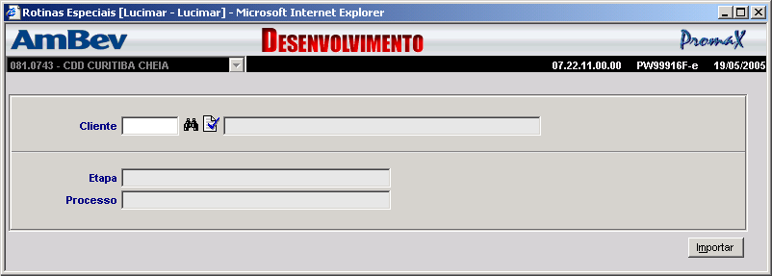
Display em Exportadores e Importadores
Para dar display em programas de exportação e importação são utilizados os campos “Etapa” e “Processo”.

Slide 159
Display em Programas Assíncronos
Nos programas assíncronos, utiliza-se os campos “Etapa”, “Processo”, “Última Atividade”, “Log do Processo” e ”Status” e a rotina 9000-display-loop, a qual está no copy PCP8004.cpy.
ATENÇÃO!
Os erros não podem ser reportados através da rotina 8000-mensagem; devem ser armazenados em um arquivo de log, o qual será mostrado após o término do processo ou se o usuário clicar no botão “Exibir Log”.

Slide 160
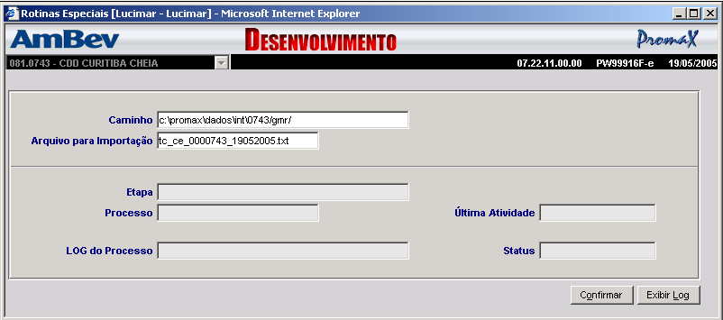
Exemplo
Notes:
Esta é a tela de um programa assíncrono.
Notem que, além de etapa e processo, há outros campos de controle.

Slide 161
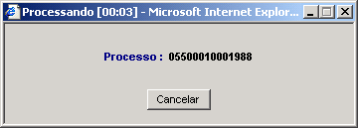
Display em Relatórios
Utiliza-se a janela “Processando” para dar display em relatórios, com a finalidade de mostrar ao usuário que o processo está em andamento. Deve-se chamar a seção 9000-mostra-display para atualizar o processo.

Slide 162
Exemplo
perform until not ws-operacao-ok
or ftpmc-codigo-registro <> 10
or ftpmc-cd-empresa <> lnk-cd-empresa
or ftpmc-cd-filial <> lnk-cd-filial
add 1 to ws-contador-display
if ws-contador-display > ws-limite-display
move zeros to ws-contador-display
move ftpmc-chave to ws-chave-display
perform 9000-mostra-display
end-if
ATENÇÃO!
Para fechar a janela “Processando”, deve-se chamar a rotina 9000-fecha-janela-display, que está no copy PCP9002.CPY.
Notes:
Não é recomendado mostrar todo o registro, pois, se houver algum campo compactado, a visualização ficará prejudicada. Recomenda-se mostrar apenas a chave do registro.

Slide 163
Display na Atualização Diária
Nos subprogramas da atualização diária, deve-se utilizar a seção 8500-display-atualizacao.

Slide 164
Exemplo
perform until not ws-operacao-ok
or lnk-cd-empresa <> f2500-cd-empresa
or lnk-cd-filial <> f2500-cd-filial
add 1 to ws-contador-display
if ws-contador-display > ws-limite-display
move spaces to ws-chave-display
string f2500-cd-empresa, f2500-cd-filial,
f2500-nr-acao into ws-chave-display
perform 8500-display-atualizacao
end-if
...

Slide 165
Download de Arquivos
Há uma rotina de download de arquivo para ser utilizada no Promax. Esta rotina necessita da declaração dos copies PCW0098.CPY e PCP0098.CPY.
Para chamá-la, é necessário que o arquivo esteja fechado.

Slide 166
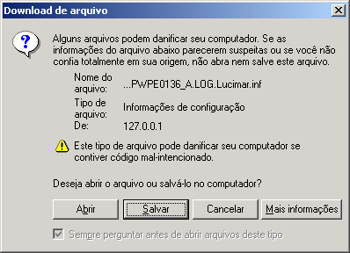
Exemplo
Notes:
Esta é a tela que vai aparecer para o usuário.

Slide 167
Exemplo
Select e FD do Arquivo:
select arqlog assign to disk wid-arqlog
organization is line sequential
lock mode is manual
file status is ws-resultado-acesso.
fd arqlog.
01 rs-registro-log.
03 rs-cd-produto pic 9(07).
03 rs-ds-produto pic x(50).
Notes:
Precisamos montar o select e a fd do arquivo de log.
O nome usado no exemplo é apenas uma sugestão. Pode-se usar qualquer nome.

Slide 168
Exemplo
Criação do Arquivo:
*>=============================================================
2600-confirmar section.
2600.
string lnk-dvsPath delimited by " ", f-nm-arquivo
into wid-arqlog
open output arqlog
if ws-operacao-ok
perform 9000-grava-cabecalho-log
else
move "2600 - Erro na abertura do arquivo de log"
to whs-mensagem
perform 8000-mensagem-sts
end-if.
Notes:
É necessário criar o arquivo.

Slide 169
Exemplo
Gravação do cabeçalho:
>=============================================================
9000-grava-cabecalho-log section.
9000.
move "Produto;Descricao" to rs-registro-log
write rs-registro-log.
9000-exit.
exit.

Slide 170
Exemplo
Gravação das linhas de detalhe:
*>=============================================================
9000-grava-detalhe-log section.
9000.
initialize rs-registro-log
move ws-cd-produto to rs-cd-produto
move ws-ds-produto to rs-ds-produto
write rs-registro-log.
9000-exit.
exit.

Slide 171
Exemplo
Download na mesma seção que o arquivo foi gerado (automático):
move wid-arqlog to ws0098-old-file
close arqlog
perform 9000-download-arquivo
Download em outra seção (quando clicar no botão “Exibir Log”):
string lnk-dvsPath delimited by " ", f-nm-arquivo
into wid-arqlog
ws0098-old-file
perform 9000-download-arquivo

Slide 172
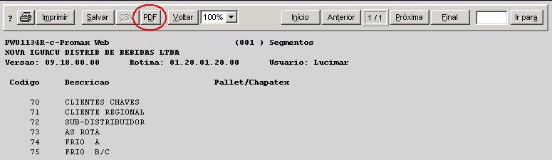
Geração de PDF
Para revenda, existe a opção de gerar PDF nos relatórios.

Slide 173
Geração de PDF
ATENÇÃO!
Sempre que for necessário forçar uma quebra de página, deve-se chamar a seção 9000-quebra-pagina-pdf. Este comando não mudará a visualização do relatório (tela); serve apenas para indicar ao gerador de PDF (programa feito em Java) para começar uma nova página.
Exemplo:
if ftpse-setor <> ws-cd-setor-anterior
move 90 to wlp-linha
perform 9000-quebra-pagina-pdf
end-if

Slide 174
Listas em Selects
Deve-se utilizar a classe “lista” em listas feitas em selects.
Exemplo:
<SELECT name=listaLancamentos class="lista" tabIndex=510
size=10 style="WIDTH:770px; BACKGROUND-COLOR:#d3d3d3;"
multiple onKeyDown="Remover();" onChange="MoverDados();">
</SELECT>
ATENÇÃO!
Ao dar manutenção em algum programa antigo, deve-se alterar a lista para utilizar esta classe. Neste caso, é necessário corrigir o posicionamento das colunas na função CarregaText.
Notes:
Podem ocorrer dois problemas em algumas versões do Internet Explorer se a classe lista não for utilizada: ou as letras ficam muito pequenas, ou as colunas da lista ficam desalinhadas. Isso ocorre porque essas listas eram feitas com a fonte Courier, e agora na classe lista usamos Courier New.

Slide 175
Mensagens
Deve-se mover o conteúdo da mensagem para a variável whs-mensagem e chamar a rotina 8000-mensagem.
Exemplo:
move "Cliente não cadastrado" to whs-mensagem
move "cdCliente" to ws-obj-foco
perform 8000-mensagem
Campo no qual será posicionado o cursor

Slide 176
Mensagens
ATENÇÃO!
Para mostrar o status do erro a ser reportado, deve-se utilizar a rotina 8000-mensagem-sts.
Exemplo:
move "2250 - Erro ao eliminar registros antigos PD00000"
to whs-mensagem
perform 8000-mensagem-sts
Notes:
Este tipo de mensagem é usado após um comando para manipulação de arquivo, que vai retornar o status da operação.

Slide 177
Mensagens na Atualização Diária
Deve-se utilizar a seção 9000-mensagem-atualizacao para erros em programas chamados pela rotina de atualização diária.
Exemplo:
perform 9000-monta-status
move "Erro de leitura..." to whs-mensagem
perform 9000-mensagem-atualizacao
perform 3000-finalizacao
perform 0000-saida

Slide 178
Multi-Frame
O Promax trabalha com o frame 0 e o frame 9.
Isto serve para evitar que a tela pisque quando o usuário executa uma ação.
Assim, quando o programa carrega a tela (8000-tela), está no frame 0. Em seguida, ele volta para o Cobol com a opção 1 do frame 9. Esta rotina é automática e está na seção 2001-carrega-tela-inicial, chamada ao final da seção 8000-tela.
Basicamente, ao invés de utilizar o comando submit, chamamos a função EnviarFormulario para retornar os campos da tela para o Cobol. Esta função faz uma cópia dos campos do frame 0 para o frame 9, que é o frame oculto.

Slide 179
Frame 0
Pode-se utilizar document.all.nomeObjeto.propriedade neste frame. Por exemplo, dentro da seção 8000-tela e de todas as seções chamadas dentro dela. Para utilizar uma função, basta escrever seu nome.
Exemplo:
document.all.opcao.value = 2;
EnviarFormulario();

Slide 180
Frame 9
Para utilizar um objeto da tela no frame oculto, deve-se utilizar a variável objs-rotina. Para utilizar uma função genérica do JavaScript ou VbScript (como EnviarFormulario() e FormataCampo(), por exemplo) ou uma função definida pelo programador na tela, deve-se utilizar frame-rotina. Estas variáveis servem para simplificar a escrita e indicam que o sistema deve buscar o objeto ou a função em outro frame.

Slide 181
Exemplo
:objs-rotina ( 'opcao' ).value = 2;
:frame-rotina .EnviarFormulario();
Onde:
objs-rotina: document.parentWindow.parent.rotina.document.all;
frame-rotina: document.parentWindow.parent.rotina.
Notes:
Estas variáveis servem para simplificar a escrita. Assim, não é preciso escrever todas essas informações.

Slide 182
Multi-Frame
ATENÇÃO!
Deve-se utilizar a variável href-opener para chamar funções/variáveis da rotina da janela que abriu, a partir da janela que está sendo utilizada (nos programas de pesquisa).
Quando o frame é 0 significa que o programa está montando a tela e o frame oculto. Desta forma, não se deve movimentar e fazer referência a nenhum campo da tela na opção 0. Deve-se utilizar a opção 1 (na seção 8500-controles-tela).
Notes:
Esta variável href-opener tem a mesma função de objs-rotina e frame-rotina; só é usada com menos frequência.

Slide 183
Perfil do usuário
Todos os programas devem testar o perfil do usuário. A rotina 8100-controles-iniciais do copy PCP8000.cpy faz esta verificação.

Slide 184
Exemplo
*>=============================================================
2999-controle-frame section.
2999.
evaluate f-opcao
when 1
move "cdVeiculo" to ws-nome-objeto
perform 8100-controles-iniciais
...
end-evaluate
perform 8000-finaliza-controle.
2999-exit.
exit.
Esta seção testa se o usuário tem permissão (lnk-inc = 1, lnk-alt = 1 e lnk-exc = 1) para habilitar os botões de ação
Notes:
O nome da FD arqlog é apenas uma sugestão. Pode-se usar qualquer nome.

Slide 185
Perfil do usuário
ATENÇÃO!
No exemplo apresentado, a verificação de perfil é feita quando o programa é carregado (f-opcao = 1). Se for necessário habilitar algum botão em outro momento, é preciso fazer o controle manualmente, utilizando as mesmas variáveis, na seção 8500-controles-tela.

Slide 186
Senha
ATENÇÃO!
Os programas que necessitam de senha devem utilizar a função Senha997OK(). Esta função faz parte da seção 8000-script-funcao-senha, a qual deve ser chamada no início da seção 8000-scripts-tela.

Slide 187
Exemplo
*>=============================================================
8000-scripts-tela section. 8000.
perform 8000-script-funcao-senha
exec HTML
<SCRIPT> function Salvar(){
if( Senha997OK() ){ document.all.opcao.value = 6; EnviarFormulario(); } else{ document.all.BotSalvar.disabled = false; document.all.BotSalvar.focus(); }
}
...
Notes:
Notem que no início da seção há uma chamada para a seção 8000-script-funca-senha, que tem a programação da tela de senha.
E na função Salvar, estamos utilizando a função.

Slide 188
Tabindex
O tabIndex serve para definir a sequência de navegação dos campos quando a tecla tab é pressionada.
Exemplo:
<INPUT type=text name=cdCampo1 tabIndex=1>
<INPUT type=text name=cdCampo2 tabIndex=2>
ATENÇÃO!
Caso o tabindex não seja definido, será obedecida a ordem padrão do navegador, ou seja, de cima para baixo e da esquerda para a direita.

Slide 189
Teclas de Atalho
No objeto que se deseja criar o atalho, basta identificar a tecla com a propriedade AccessKEY. Para sublinhar um texto no HTML, utilizar a tag <U></U>.
Exemplo:
<BUTTON name=BotSalvar AccessKEY="S" tabIndex=500
onClick="Salvar();“ class="botao">
<LABEL><U>S</U>alvar</LABEL>
</BUTTON>
O efeito será Salvar (com o “S” sublinhado) e o evento será ativado quando o usuário pressionar Alt+S ou clicar no botão com o mouse.

Slide 190
Teclas de Atalho
ATENÇÃO!
Para usar a função ALT+P nos campos onde houver pesquisa (binóculo), deve-se fazer a chamada da função AltPesquisa() no evento onKeyDown do objeto.
Exemplo:
<INPUT type=text name=cdProduto size=5 maxlength=5
onKeyDown="AltPesquisa( 'PesquisaProduto();' );">
Notes:
Quando temos um código e ao lado um binóculo, devemos fazer a programação para que o usuário possa teclar Alt+P dentro do campo. E essa combinação de teclas deve abrir a pesquisa, sem que o usuário precise clicar no bonóculo.
Esta é uma forma dele abrir a pesquisa sem utilizar o mouse, pois apenas com o TAB ele não vai conseguir, pois não declaramos tabindex nos binóculos. Nas outras imagens sim, mas nos binóculos não.

Slide 191
Melhores práticas para relatórios
É aconselhável a geração do arquivo CSV ao desenvolver um relatório novo.
Ao quebrar a página, é preciso certificar-se de que a próxima página contém os registros necessários (cabeçalho) para que o usuário entenda o relatório sem ter que voltar para a página anterior.

Slide 192
Melhores práticas para relatórios
Se um relatório não apresentar registros para os parâmetros fornecidos pelo usuário, deve-se mover ”Nenhuma informação encontrada” para a variável whs-mensagem e em seguida chamar a seção 9999-abortar.
A seção 8500-move-dados-volta-tela deve carregar as variáveis de tela com o conteúdo escolhido inicialmente pelo usuário, ou seja, o mesmo que não obteve resultados.

Slide 193
Fechamento do Capítulo
Neste capítulo você recebeu o conhecimento necessário para:
Conhecer alguns itens importantes para o programador, como rotinas e procedimentos padrão.
Notes:
Estamos encerrando então o capítulo 5. Neste capítulo você recebeu os conhecimentos necessários para:
utilizar os principais eventos do HTML.

